Slide 1


День Семьи

Slide 2

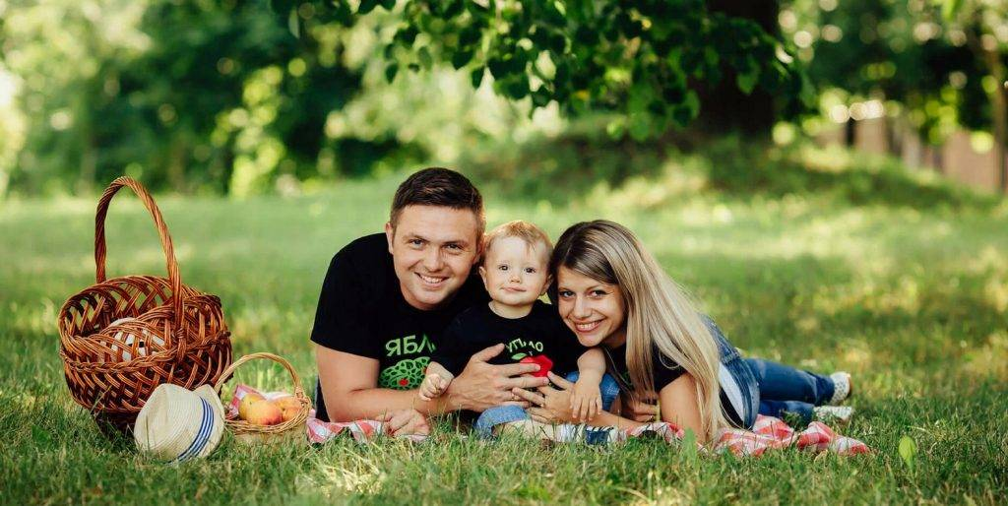

Slide 3

Музыкальный конкурс

Slide 4
Музыкальный конкурс

Slide 5
Музыкальный конкурс

Slide 6
Музыкальный конкурс

Slide 7
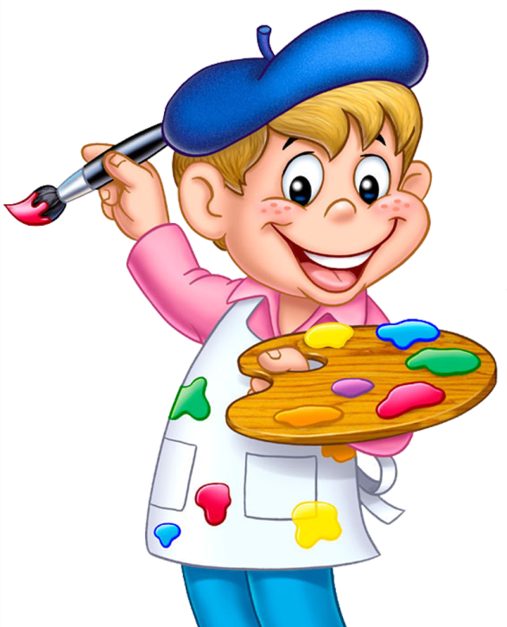

Узнай своего художника

Slide 8
Знаем ли мы друг друга?
Родителям | Детям
1. Имя лучшего друга вашего ребенка | 1. Любимая песня твоей мамы (папы)
2. Если ваш ребенок получит плохую отметку, что он сделает: расскажет, вырвет страницу из тетради (дневника), исправит оценку на хорошую? | 2. Если ты получишь плохую отметку, твои родители тебя накажут, пожалеют, поругают?
3. Любимый сказочный герой вашего ребенка | 3. Какой фильм (сериал) больше всего нравится твоей маме (папе)?

Slide 9
Родителям | Детям
1. Как зовут учителя пения вашего ребенка? | 1. Какого цвета глаза у мамы (папы)?
2. Какой школьный предмет больше всего любит ваш ребёнок? | 2. Любимое мамино (папино) занятие
3. Любимый мультфильм вашего ребёнка | 3. Любимое блюдо мамы (папы)

Slide 10
Родителям | Детям
1. Как зовут учителя физкультуры вашего ребёнка? | 1. Каким видом спорта увлекается твой папа?
2. В какую игру любит играть ваш ребёнок? | 2. Чем любит заниматься в свободное время мама (папа)
3. Какой школьный предмет не нравится вашему ребёнку? | 3. Если ты предложишь маме (папе) покататься на лыжах, она (он) согласится?

Slide 11

Собери пословицу

Slide 12
СЧАСТЬЕ
С
Ч
А
С
Т
Ь
Е

Slide 13
Любовь
Л
Ю
Б
О
В
Ь

Slide 14
Д
О
Б
О
Т
Доброта
Р
А

Slide 15
Счастье
ЛЮБОВЬ
Доброта

Slide 16

Семейная радость
Счастливые лица!
Желаю всем семьям
Любовью светиться!
Пусть в семьях весёлый
Звучит детский смех,
Добрый и радостный
Праздник для всех!
Любовь процветает
Кругом по Земле!..
Мир вашему дому
И в каждой семье!

Slide 17

До новых встреч!

